Slide 1
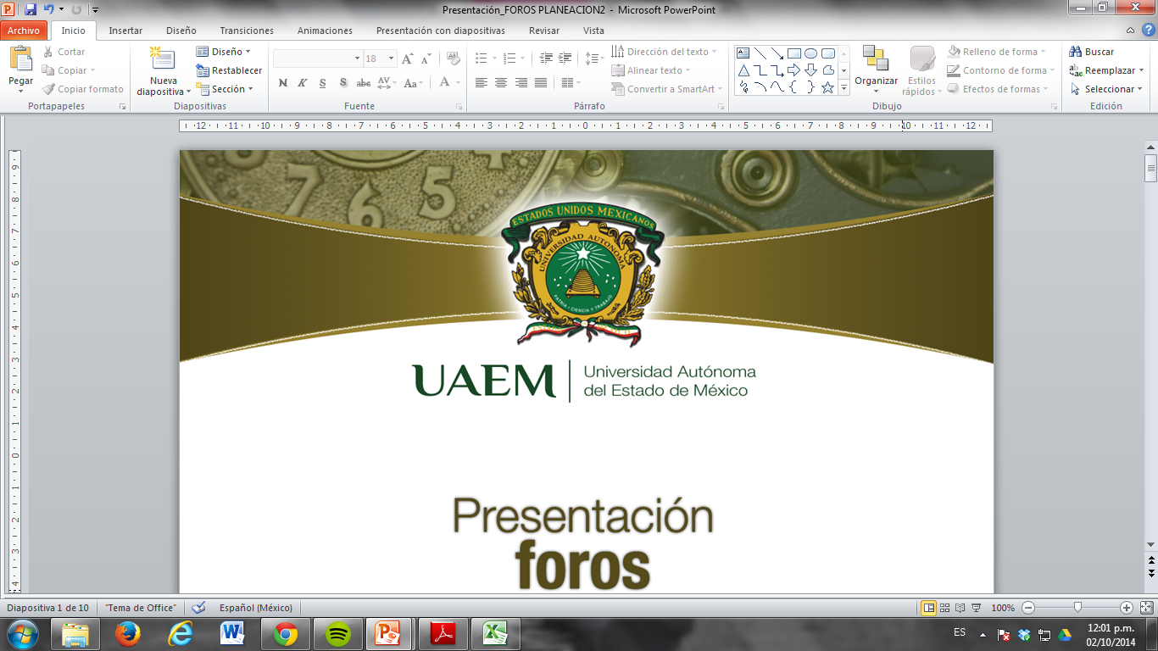
Programa de Estudios por competencias
MODELOS DE OPTIMIZACIÓN MATEMATICA
CENTRO UNIVERSITARIO UAEM ECATEPEC
Licenciatura en Contaduría
8º semestre
ING. SUSANA MONCAYO BUENDIA

Slide 2
Presentación
El creciente avance del desarrollo científico y tecnológico ha dado origen que en las operaciones industriales se haga un mayor énfasis en uso de la administración.
Se vuelve cada día importante que los futuros licenciados en contaduría y en administración tengan un conocimiento claro del empleo y aplicación de la ciencia de la administración y modelos de optimización para el proceso industrial.
No se debe olvidar que la programación lineal es una técnica matemática, que permite obtener una solución óptima de un sistema de ecuaciones en el que hay más incógnitas que ecuaciones.

Slide 3
Presentación (continuación…)
El proceso en el que se resuelve un problema puede subdividirse en las siguientes tres etapas:
(1) Planteamiento del problema (o desarrollo del modelo), (2) solución del problema, y (3) interpretación de los resultados de la solución.
Considerando que la gran mayoría de los licenciados en contaduría, administración e informática administrativa, que están involucrados en las etapas de planeamiento e interpretación, quedando la etapa de solución en manos de aquellas personas especializadas en la investigación de operaciones.
A las etapas de planteamiento e interpretación, se les denomina usos de la investigación de operaciones y a las cuales se les debe dar un énfasis especial en el desarrollo del curso.

Slide 4

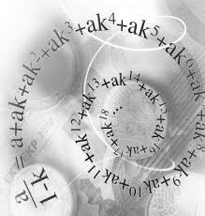

Propósito de la unidad de aprendizaje
Conocer la metodología básica de la investigación de operaciones, para formular y resolver problemas de optimización mediante la aplicación de algoritmos y evaluar el uso racional de los recursos.

Slide 5
SECUENCIA DIDÁCTICA
I. INTRODUCCIÓN
II.PROGRAMACIÓN LINEAL
III. MÉTODO DE TRANSPORTE
V. TÉCNICAS DE REVISIÓN Y EVALUACIÓN DE PROYECTOS Y RUTA CRITICA
IV. MÉTODO DE ASIGNACIÓN
VI. SISTEMA DE CONTROL DE INVENTARIOS

Slide 6
OBJETIVO
Identificar antecedentes y aspectos básicos de la investigación de operaciones, para el análisis de los métodos cuantitativos orientados a la solución de problemas de optimización

Slide 7
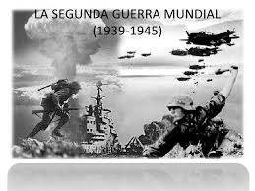
ORÍGEN Y NATURALEZA DE LA INVESTIGACIÓN DE OPERACIONES
Surgió durante la segunda guerra mundial, cuando había una gran necesidad de administrar los escasos recursos.

Slide 8
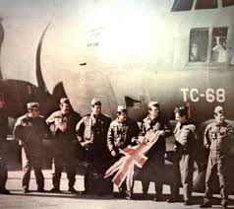
ORÍGEN Y NATURALEZA DE LA INVESTIGACIÓN DE OPERACIONES
La fuerza aérea británica formo el primer grupo que desarrollaría métodos cuantitativos para resolver estos problemas operacionales y bautizo a sus esfuerzos como investigación operación

Slide 9
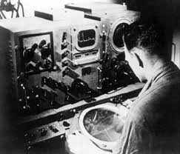
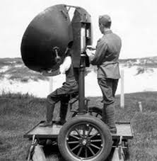
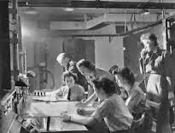
ORÍGEN Y NATURALEZA DE LA INVESTIGACIÓN DE OPERACIONES
Los esfuerzos de estos grupos, especialmente en el área de la detección por radar, se consideran vitales en el triunfo de la guerra aérea de gran Bretaña.

Slide 10

APLICACIÓN DE LA INVESTIGACIÓN DE OPERACIONES EN LA INDUSTRIA MODERNA
Los administradores de la industria reconocieron el valor de aplicar técnicas similares a sus complejos problemas de decisión.

Slide 11
ENFOQUE DE LA INVESTIGACIÓN DE OPERACIONES
VARIABLES
RELACIONES
SISTEMA
RELEVANTES
SISTEMA
RELEVANTES
MODELO
REAL
ASUMIDO
CUANTITATIVO
MÉTODO
DE SOLUCIÓN
SOLUCIÓN AL
JUICIOS Y
SOLUCIÓN
PROBLEMA DEL
EXPERIENCIAS
AL MODELO
SISTEMA REAL
DECISIONES
INTERPRETACIÓN

Slide 12


OPTIMIZACIÓN
Proceso de seleccionar, a partir de un conjunto de alternativas posibles, aquella que mejor satisfaga el o los objetivos propuestos para resolver un problema (Marta B. Ferrero y Omar J. A. Chiotti).

Slide 13

ENFOQUE ADMINISTRATIVO DE LA TOMA DE DECISIONES
Situación administrativa
Decisiones
Implementación
Resultados

Slide 14
METODOLOGÍA DE LA INVESTIGACIÓN DE OPERACIONES
DEFINICIÓN DEL PROBLEMA
DESARROLLO DE UN MODELO MATEMÁTICON Y RECOLECCÍÓN DE DATOS
RESOLUCIÓN DEL MODELO MATEMÁTICO
SOLUCIÓN
¿ES VALIDA LA SOLUCIÓN?
MODELO MODIFICADO
NO
IMPLEMENTACIÓN
Métodos cuantitativos para administración
Millier, Hillier, Lienderman

Slide 15

METODOLOGÍA DE LA INVESTIGACIÓN DE OPERACIONES
1. Definición del problema
Determinar objetivos apropiados, restricciones sobre lo que se puede hacer, interrelaciones del área bajo estudio con otras áreas de la organización, diferentes cursos de acción posibles, límites de tiempo para tomar una decisión, etc.

Slide 16
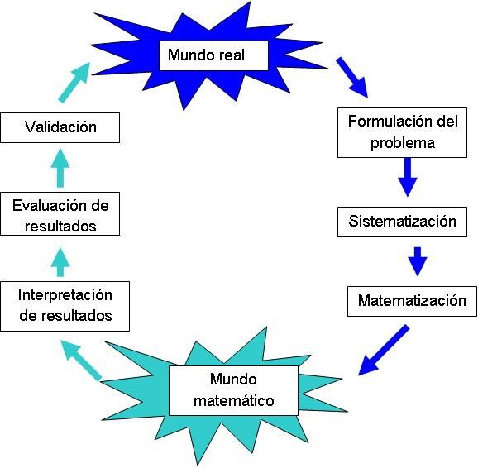
METODOLOGÍA DE LA INVESTIGACIÓN DE OPERACIONES
2. Formulación de un modelo matemático
Modelo matemático : representa la esencia del problema.
Es una aproximación abstracta de la realidad con consideraciones y simplificaciones que hacen más manejable el problema.

Slide 17
METODOLOGÍA DE LA INVESTIGACIÓN DE OPERACIONES
3. Obtención de una solución a partir del modelo.
Resolver un modelo consiste en encontrar los valores de las variables dependientes, asociadas a las componentes controlables del sistema con el propósito de optimizar, si es posible, o cuando menos mejorar la eficiencia o la efectividad del sistema dentro del marco de referencia que fijan los objetivos y las restricciones del problema.

Slide 18
METODOLOGÍA DE LA INVESTIGACIÓN DE OPERACIONES
3. Obtención de una solución a partir del modelo (… CONTINUACIÓN)
La selección del método de solución depende de las características del modelo.
Los procedimientos de solución pueden ser clasificados en tres tipos:
Analíticos, que utilizan procesos de deducción matemática;
Numéricos, que son de carácter inductivo y funcionan en base a operaciones de prueba y error;
Simulación, que utiliza métodos que imitan o, emulan al sistema real, en base a un modelo.

Slide 19
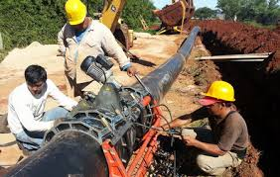

METODOLOGÍA DE LA INVESTIGACIÓN DE OPERACIONES
4. Prueba del modelo
Antes de usar el modelo debe probarse exhaustivamente para intentar identificar y corregir todas las fallas que se puedan presentar

Slide 20
METODOLOGÍA DE LA INVESTIGACIÓN DE OPERACIONES
5. Validación del modelo
Es importante que todas las expresiones matemáticas sean consistentes en las dimensiones de las unidades que emplean. Además, puede obtenerse un mejor conocimiento de la validez del modelo variando los valores de los parámetros de entrada y/o de las variables de decisión, y comprobando que los resultados de modelo se comporten de una manera factible.

Slide 21
METODOLOGÍA DE LA INVESTIGACIÓN DE OPERACIONES
6. Establecimiento de controles sobre la solución
Esta fase consiste en determinar los rangos de variación de los parámetros dentro de los cuales no cambia la solución del problema.
Es necesario generar información adicional sobre el comportamiento de la solución debido a cambios en los parámetros del modelo. Usualmente esto se conoce como ANÁLISIS DE SENSIBILIDAD.

Slide 22
METODOLOGÍA DE LA INVESTIGACIÓN DE OPERACIONES
7. Implantación de la solución
El paso final se inicia con el proceso de "vender" los hallazgos que se hicieron a lo largo del proceso a los ejecutivos o tomadores de decisiones.

Slide 23
PARA LOGRAR EL ÉXITO EN LA INVESTIGACIÓN DE OPERACIONES
INVESTIGACIÓN DE OPERACIONES
ES UN ENFOQUE DE SOLUCIÓN
APLICARSE SOLO A PROBLEMAS EN QUE LAS GANANCIAS SEAN MAYORES QUE LOS COSTOS
SABER COMO UTILIZAR LAS TÉCNICAS QUE OCUPA

Slide 24
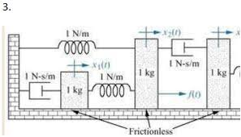
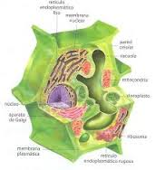
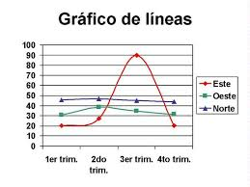
MODELO
Representación abstracta, conceptual, gráfica o visual de fenómenos, sistemas o procesos, con la finalidad de analizar, describir, explicar o simular esos fenómenos o procesos
Un modelo permite determinar un resultado final a partir de unos datos de entrada.

Slide 25
Tipos de modelos
TIPO DE MODELO | CARACTERÍSTICAS | EJEMPLO
Modelo físico Modelo análogo Modelo simbólico | Tangible comprensión: fácil Duplicación y posibilidad de compartirlo: difícil modificación y manipulación Alcance de utilización: la mas baja Intangible Comprensión: más difícil Duplicación y posibilidad de compartirlo: más fácil Modificación y manipulación: más fácil Alcance de su utilización: más amplio Intangible Comprensión: la más difícil Duplicación y posibilidad de compartirlo: las más fáciles Modificación y manipulación: las mas fáciles Alcance de su utilización: el más amplio. | Modelo de un aeroplano, modelo de una casa, modelo de una ciudad Modelo de carreteras, velocímetro, grafica de rebanadas de pastel Modelo de simulación, modelo algebraico, modelo de hoja de cálculo electrónica

Slide 26
EL PROCESO DE CONSTRUCCIÓN DE UN MODELO
Modelo
Análisis
Resultados
I
N
T
E
R
P
R
E
TA
CI
O
N
A
B
S
T
R
A
C
C
I
O
N
Mundo simbólico
Mundo real
Situación administrativa
Intuición
Decisiones

Slide 27
ELEMENTOS DE LA CONSTRUCCIÓN DE UN MODELO MATEMÁTICO
TERMINO DE CONSTRUCCIÓN DE MODELOS | LÉXICO ADMINISTRATIVO | DEFINICIÓN FORMAL | EJEMPLO
Variable de decisión | Placa | Cantidad de entrada exógena controlable | Monto de la inversión
Parámetro | Medidor | Cantidad de entrada exógena incontrolable | Tasa de interés
Variable de consecuencias | Resultado | Variable de salida endógena | Comisiones pagadas
Medida de desempeño | Rasero | Variable endógena para fines de evaluación (valor de la función objetivo) | Rendimiento sobre la inversión

Slide 28
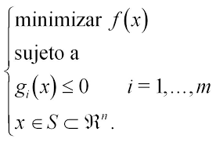
MODELO MATEMÁTICO

Slide 29
Beneficios de los modelos
BENEFICIOS
LOGRAR UN OBJETIVO CON LA MENOR CANTIDAD DE RECURSOS
EVALUAR UNA PROPUESTA SIN LLEVARLA A CABO
EVALUAR LA FORTALEZ
CONSIDERAR A TODOS LOS RELACIONADOS CON LA VARIABLE A EVALUAR

Slide 30
CONCLUSIONES
La Investigación de operaciones representa una herramienta de cálculo fundamental para la toma de decisiones dentro de las empresas, ya que proporciona una base cuantitativa a las mismas que permite hacer ensayos con los posibles resultados a obtener al elegir una u otra alternativa.
El orden de su metodología permite conocer y analizar las variables a resolver teniendo la posibilidad de simular el comportamiento del modelo y conocer los posibles resultados a obtener
Entre sus principales ventajas es la posibilidad de adaptar su metodología de acuerdo a la naturaleza de la(s) situación(es) a resolver

Slide 31
BIBLIOGRAFIA
BENET, HOMBERTTO J. PRICIPIOS DE INVESTIGACION DE OPERACIONES. ED. HERRERA HERMANOS, MEXICO 1974.
BROSON, RICHARD. INVESTIGACION DE OPERACIONES, ED. MC GRAW-HILL, MEXICO 1983.
CAMACHO QUIROZ, ARTURO. PRINCIPIOS DE INVESTIGACION DE OPERACIONES PARA CONTADURIA, ADMINISTRACION, PROGRAMACION LINEAL, ED. U.A.E.M., TOLUCA 1992
ESPINOZA BERRIEL, HECTOR. PROGRAMACION LINEAL, ED. PAX-MEXICO, MEXICO 1975.
F.J GOULD Y G.D. EPPEN. INVESTIGACION DE OPERACIONES EN CIENCIAS ADMINISTRATIVAS. ED. PRECENTICE-HALL, MEXICO 1993.
FREDERICK HILLIER y GERALD J. LIBERMAN. INTRODUCCION A LA INVESTIGACION DE OPERACIONES. ED. MC-GRAW HILL, MEXICO 1982.

Slide 32
BIBLIOGRAFIA
7. HERBERT MOSCOWITZ y GORDON P. WRIGTH. INVESTIGACION DE OPERACIONES. ED. PRENTICE-HALL INTERNACIONAL, MEXICO 19976.
8. MCKEON, DAVIS. MODELOS CUANTITATIVOS PARA LA ADMINISTACION. ED. IBEROAMERICANA, MEXICO, 1986.
9. PRAWDE, JUAN. METODOS Y MODELOS DE INVESTIGACION DE OPERACIONES. VOLUMEN 1, MODELOS DETERMINISTICOS, ED.LIMUSA, MEXICO 1976.
10. ROBERT J. THIERAUF y RICHARD A GROSSE. TOMA DE DESICIONES POR MEDIO DE INVESTIGACION DE OPERACIONES, ED. LIMUSA, MEXICO 1972.
11. SUSSEL L. ACKOFF y MAURICE W. SASIENI. FUNDAMENTOS DE INVESTIGACION DE OPERACIONES. ED. LIMUSA, MEXICO 1971.
12. TAHA, HANDY A. INVESTIGACION DE OPERACIONES UNA INTRODUCCION. ED. REPRESENTACIONES Y SERVICIOS DE INGENIERIA, MEXICO 19981.
13. ULLMANN, JOHN E. METODOS CUANTITATIVOS EN ADMINISTRACION. ED. SERIE SCHAUM, MEXICO1979.

